Slide 1
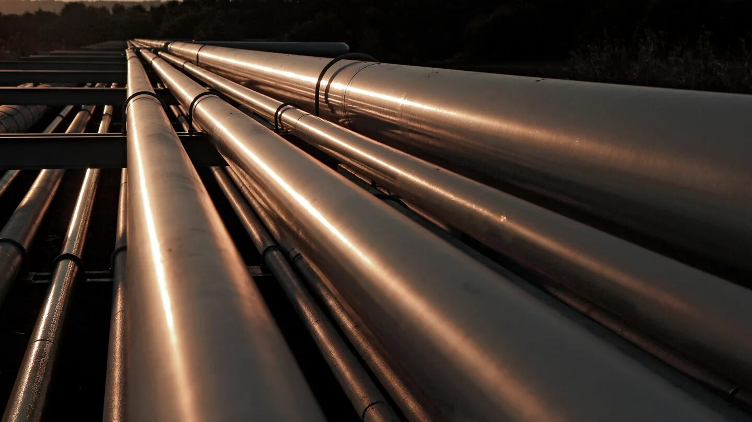
Система предупреждения взрыва при утечке водорода
Система предупреждения взрыва при утечке водорода

Slide 2
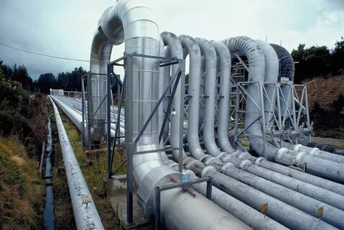
Проблема
Водород — это топливо будущего, но его широкое использование сопряжено с уникальными рисками. Главная опасность при транспортировке водорода по трубопроводам — образование взрывоопасной водородно-воздушной смеси при утечке.
Он несёт прямую угрозу для жизни людей, целостности инфраструктуры, экологический и экономической стабильности.

Slide 3
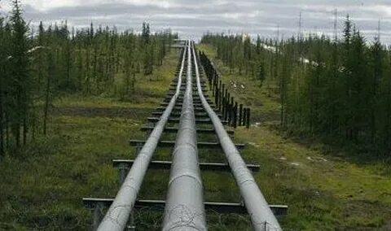
Динамика аварийности на объектах производства и обращения водорода по поражающим эффектам
Поражающий эффект | Количество произошедших эффектов
Взрыв | 65
Пожар | 56
Утечка без воспламенения | 43
Угроза аварии | 69
Всего | 233

Slide 4

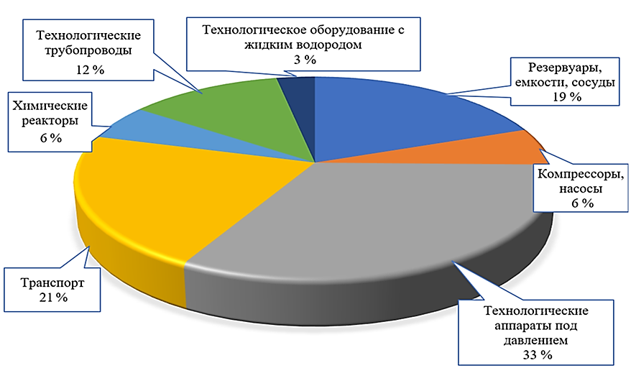
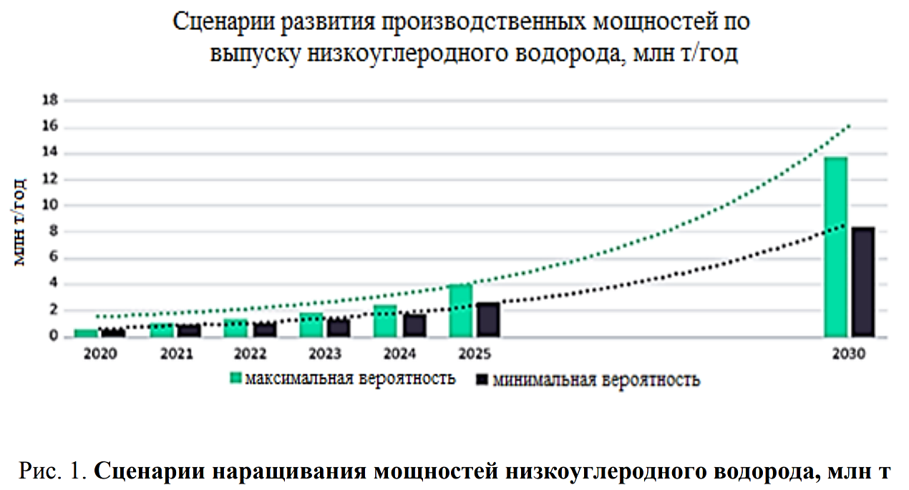
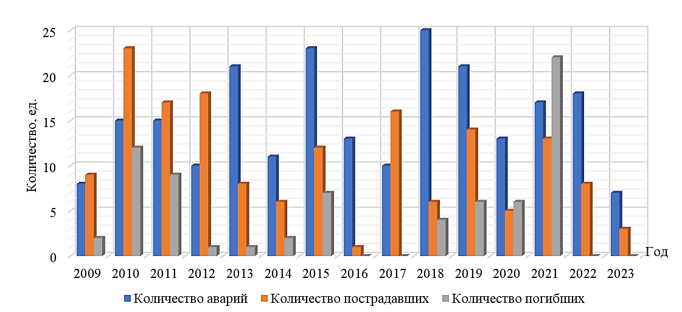
  Актуальность проблемы:
  Рост использования водорода
  Высокая взрывоопасность и легковоспламеняемость
  Технические сложности и новые стандарты
  Последствия аварий
  Необходимость усиления мер безопасности
Распоряжение Правительства Российской Федерации от 5 августа 2021 г. № 2162-р «Концепция развития водородной энергетики в Российской Федерации»
Постановление Правительства РФ от 21 сентября 2019 г. № 1228 “О принятии Парижского соглашения”

Slide 5
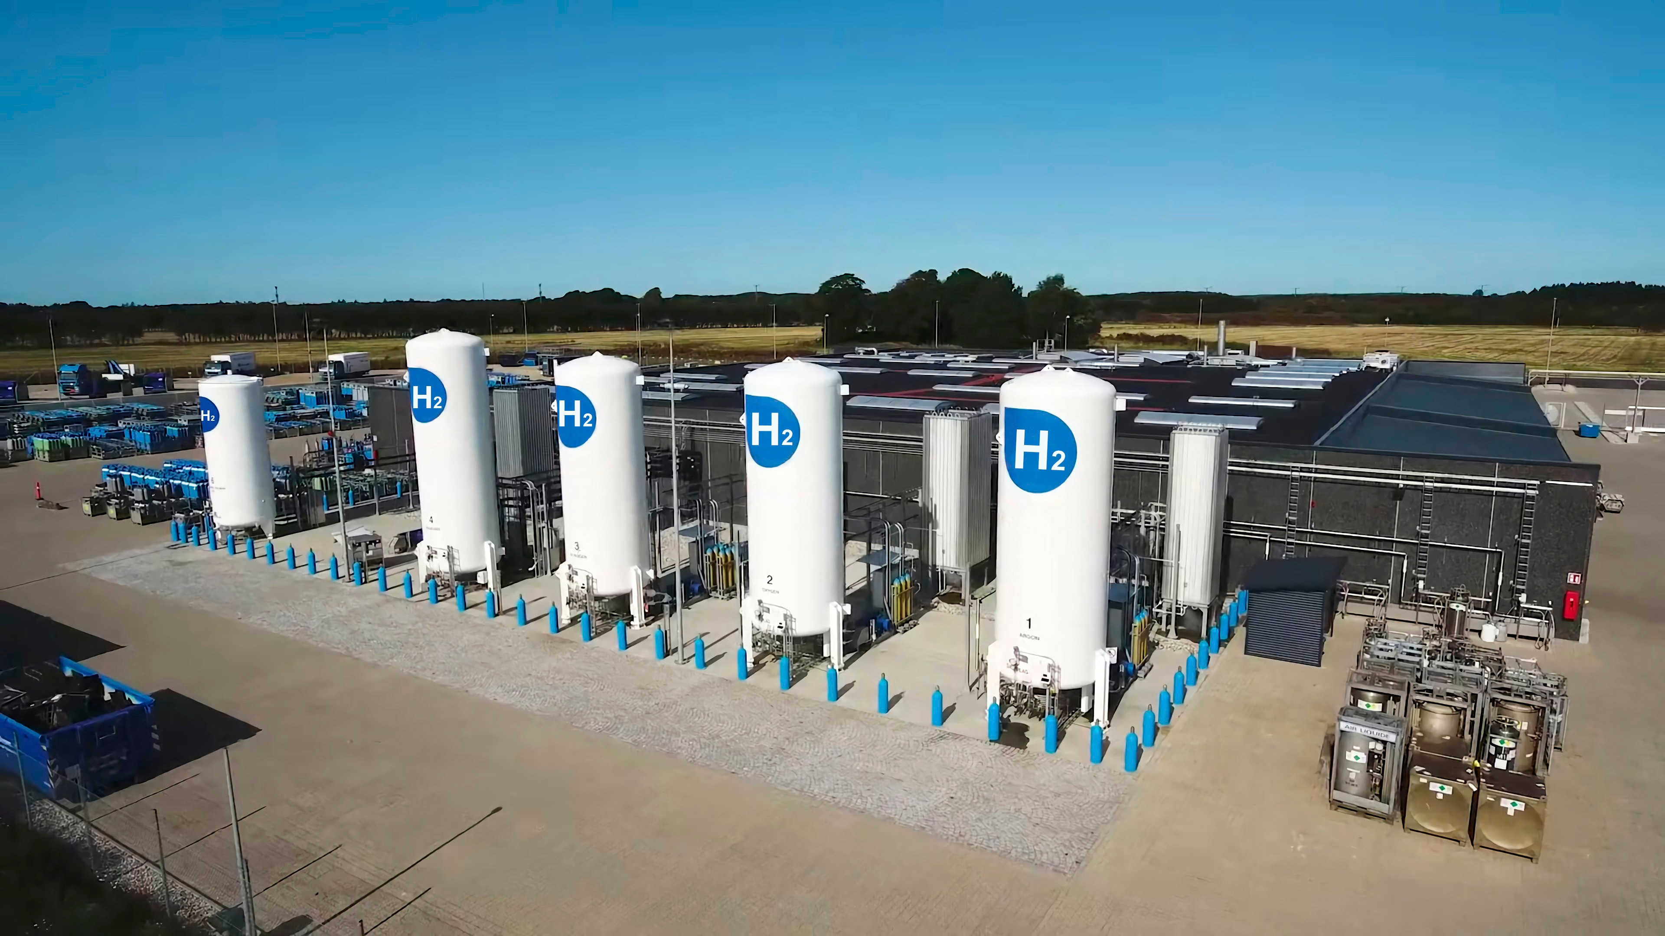
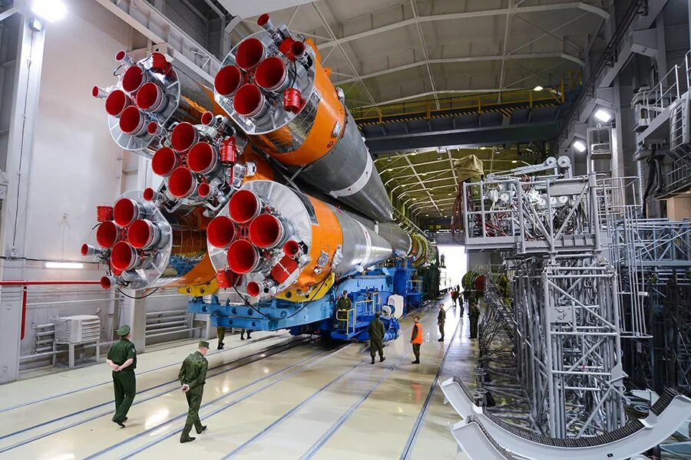
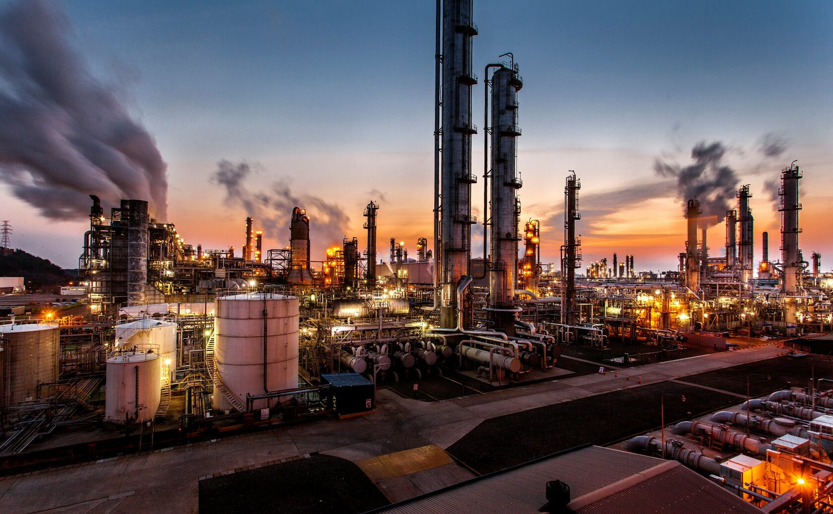
Пользователь
Система предназначена для операторов АСУ ТП промышленных объектов, для которых безопасность является абсолютным приоритетом. Она нужна там, где последствия взрыва недопустимы:
Нефтехимическая и химическая промышленность.
Производство электроплат.
Металлургическая промышленность.
Космическая промышленность.
Атомные электростанции.
Тепловые электростанции.
Notes:
© Copyright PresentationGO.com – The free PowerPoint and Google Slides template library

Slide 6
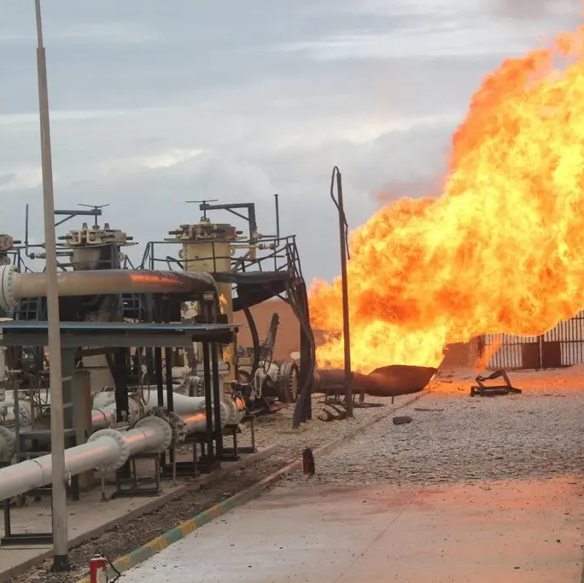
Подходы, которые сейчас используются для повышения безопасности водородных трубопроводов
Выбор материалов, устойчивых к водородному охрупчиванию
Конструкция трубопроводов
Сварка
Мониторинг и обнаружение утечек
Предотвращение коррозии
Контроль газовых концентраций
Вентиляция и газоудаление
Электробезопасность и защита от искрообразования
Предотвращение накопления статического электричества
Огнезащита и пожаротушение
Эксплуатационные меры по предотвращению аварий

Slide 7
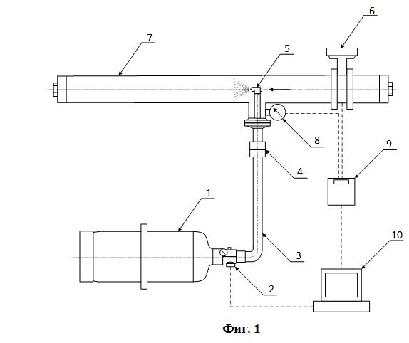
Схема устройства
Схема устройства
1 – источник (баллон) ингибитора для воспламенения и взрыва водородно-воздушных смесей;
2 - запорно-пусковое устройство;
3 – магистральная линия (напорный патрубок);
4 – обратный клапан;
5 – инжекционный узел (насадок);
6 – запорное устройство (задвижка с электроприводом);
7 – трубопровод транспортировки водорода;
8 – датчик давления водорода;
9 – блок управления;
10 - автоматизированная система управления технологическим процессом.
Notes:
© Copyright PresentationGO.com – The free PowerPoint and Google Slides template library

Slide 8
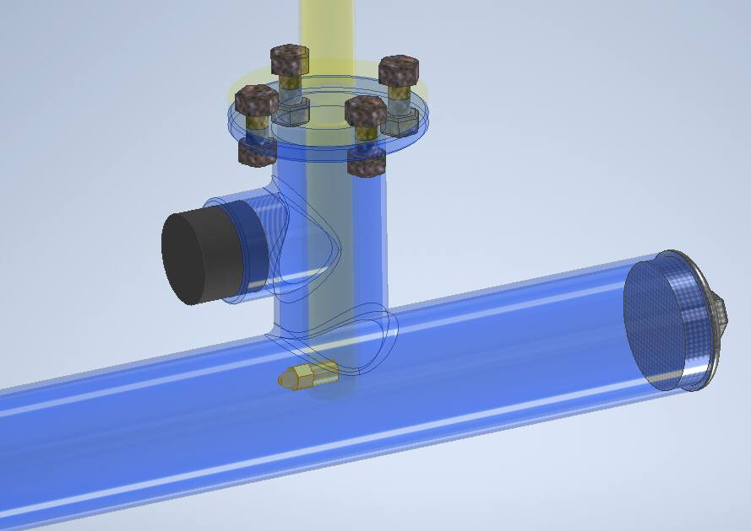
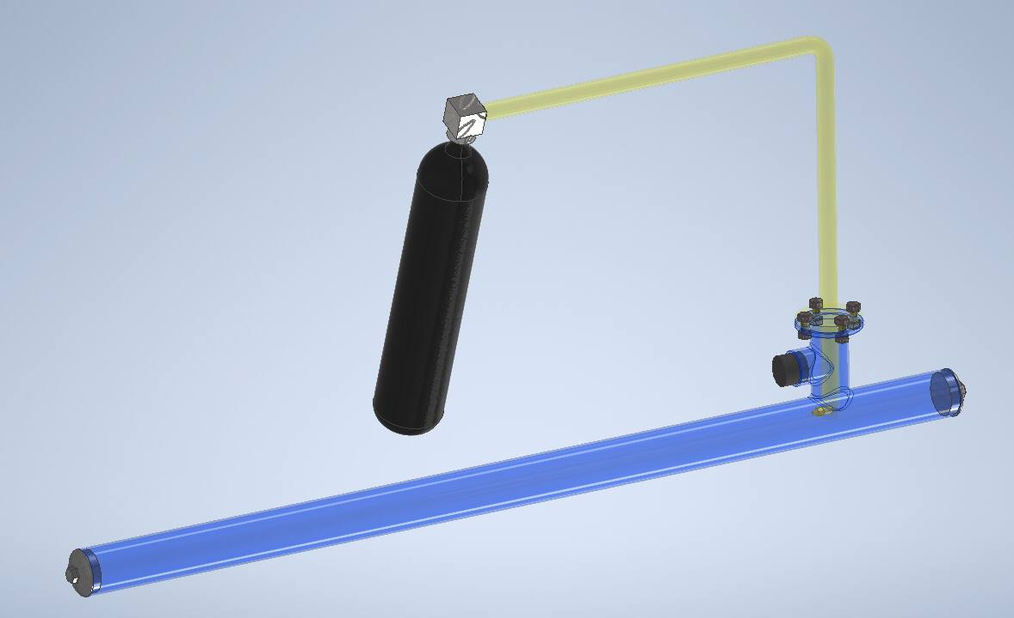
Макет устройства

Slide 9


Пользовательский сценарий:
Оператор АСУ ТП: Контролирует технологический процесс, отвечает за координацию.
Система предупреждения взрыва при утечке водорода: Автоматический мониторинг и реагирование.
1) Датчик давления: обнаруживает утечку
2) Оператор:
- Слышит сигнал, видит сообщение на экране.
- Дистанционно просматривает показания соседних датчиков через интерфейс, чтобы оценить масштаб; связывается по рации с персоналом в зоне и руководством, чтобы предупредить об утечке
3) Система : закрываются задвижки и впрыскивается ингибитор для предотвращения взрыва или прекращения факельного горения
4) Оператор: проверяет срабатывание установки и сообщает начальству об устранении.
5) Дальнейшие ремонтные работы по устранению причины утечки

Slide 10
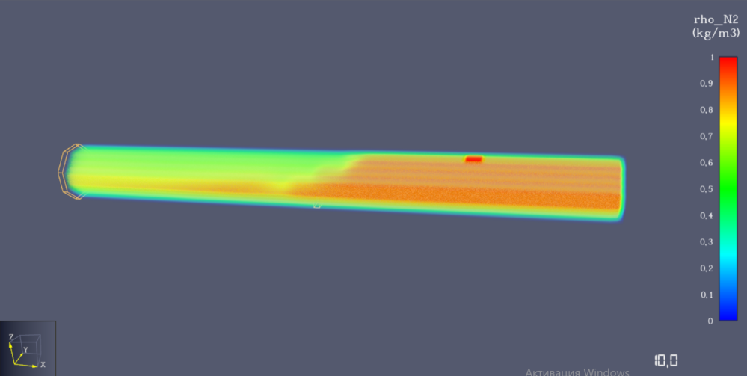
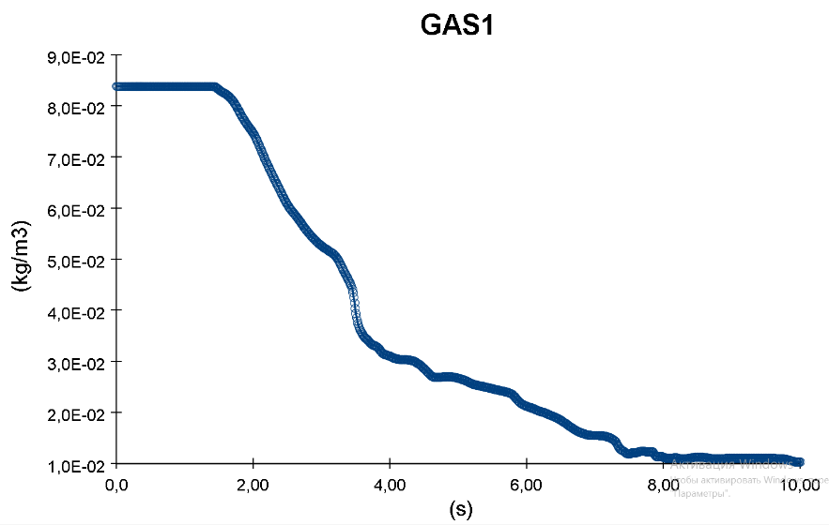
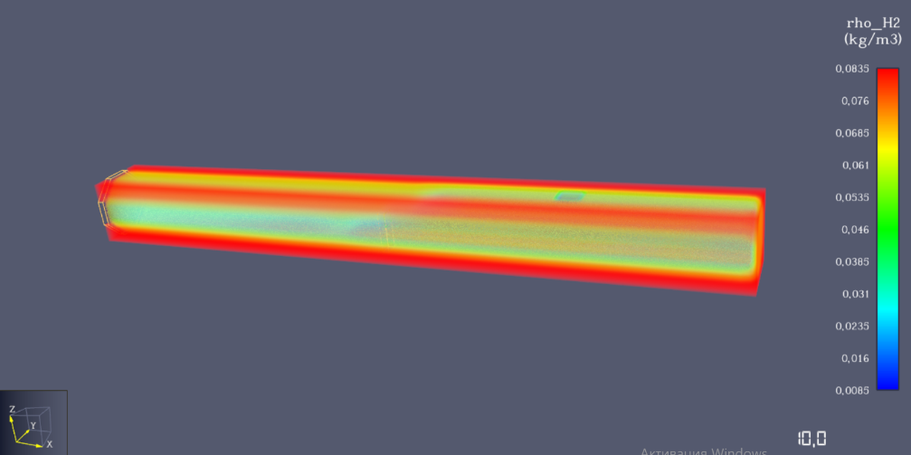
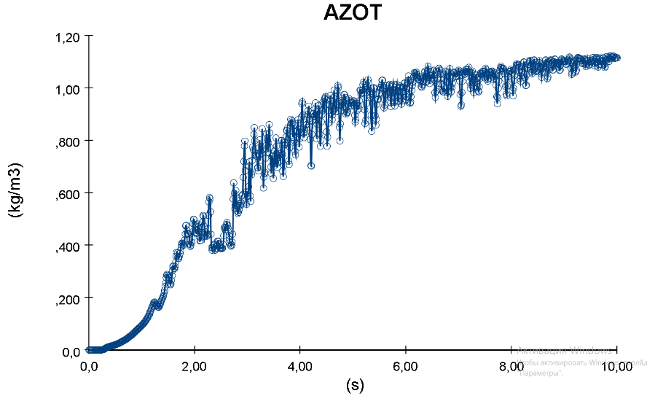
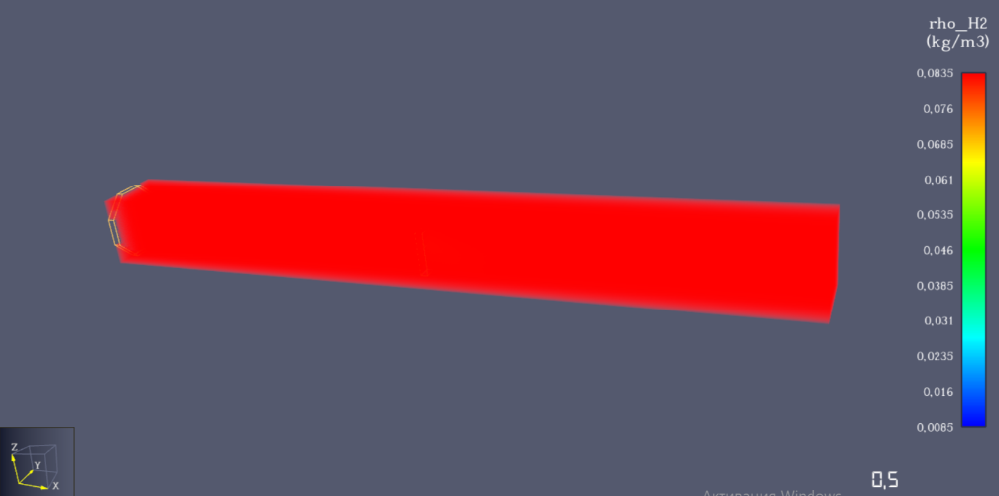
Пользовательское тестирование:

Slide 11
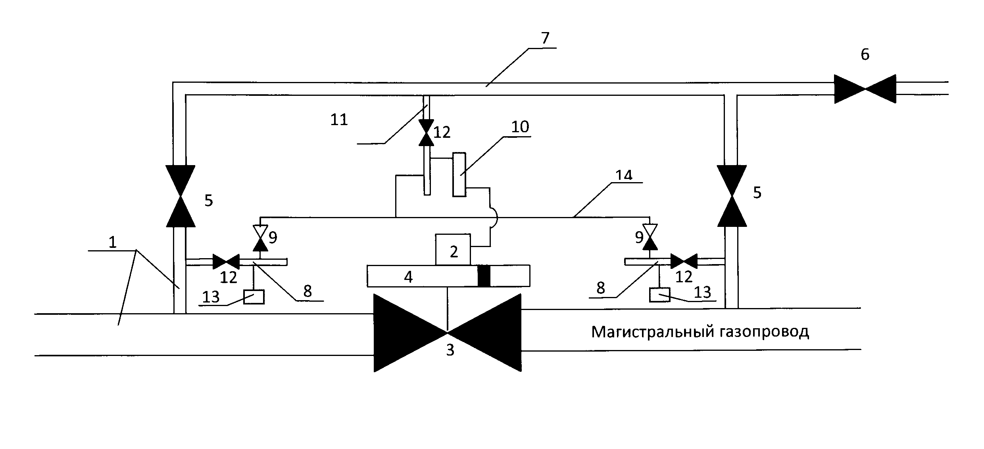
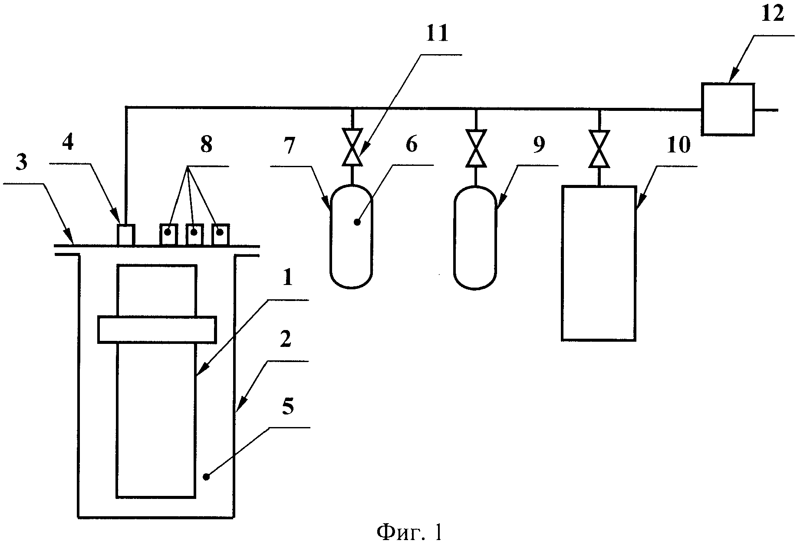
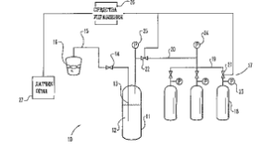
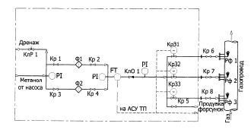
Аналоги нашей разработки
1.
Байпасная обвязка кранов на магистральных газопроводах (Патент на изобретение RU 2714466C2, 2020 г.)
Способ предотвращения воспламенения и взрыва при транспортировании и хранении материалов, выделяющих водород или водородосодержащую газовую смесь (Патент на изобретение RU 2409403 C1, 2011 г.)
Способ подачи огнетушащего средства под давлением газа (Патент на изобретение RU 2149663 C1, 2000 г.)
система подачи ингибитора гидратообразования в трубопровод (Патент на изобретение RU 2456500 C1, 2012 г.)
2.
4.
3.

Slide 12

Объём потенциального рынка
= Количество заинтересованных предприятий * Стоимость устройства * Частота использования в год
13 атомных станций
3968 Объектов нефтехимической, нефтегазоперерабатывающей
промышленности и объекты нефтепродуктообеспечения (9 аварий)
1373 Металлургические и коксохимические производства и объекты (3 аварии)
5350*1024000*(12/5350) = 12 288 000 рублей

Slide 13
БИЗНЕС МОДЕЛЬ
Клиенты:
Наша разработка актуальна для предприятий химической, нефтехимической промышленности, а также тепловых и атомных электростанций
Издержки:
- Оборудование
- Взрывозащищённое исполнение
- Монтаж
- Интеграция с АСУ ТП
- Ограждение
- Сертификация
- ТО/осмотры
- Электроэнергия
- Расходные материалы
Каналы распространения:
- Пресс службы МЧС
- Университет 2035
- Журналы научные
- Конференции и форумы
- Выставки
Заработок:
- Продажа
-Лицензирование

Slide 14

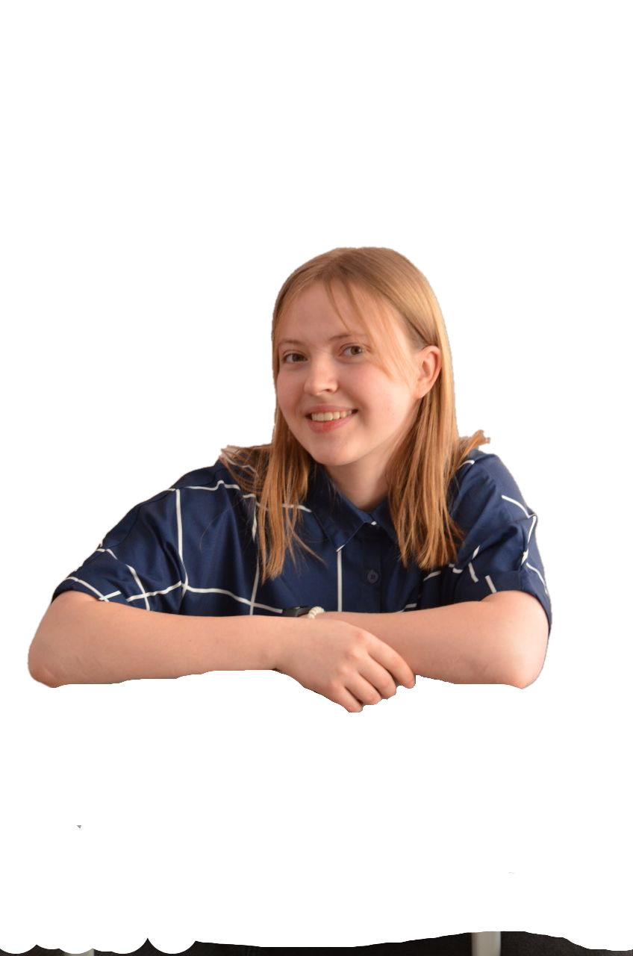

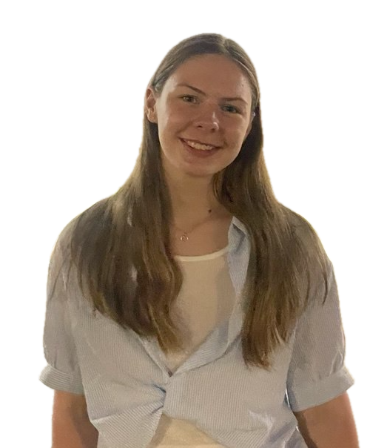
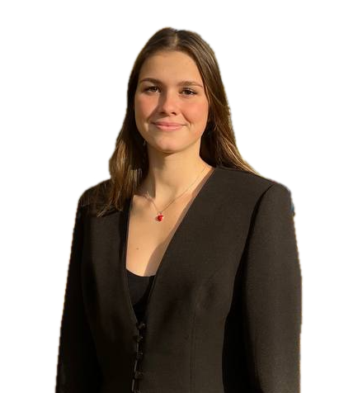
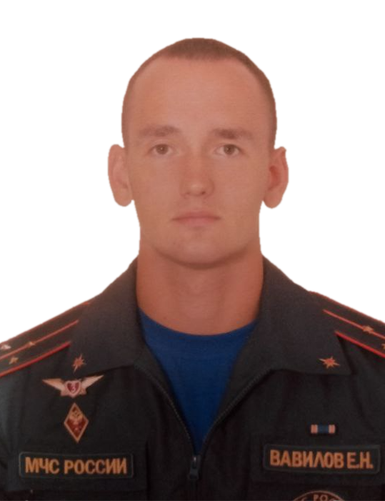
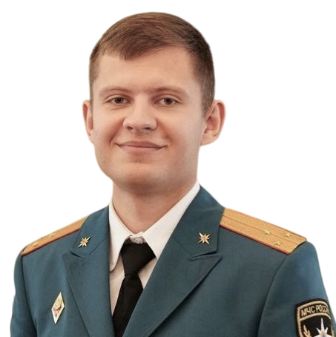
6. Наша команда
Лидер
Инженер
Инженер
Антоненко Екатерина Дмитриевна
Шостак
Юлия
Ильинична
Коробов
Роман Вячеславович
Инженер
Инженер
Инженер
Наставник
Гусарова
Валерия
Игоревна
Калеева
Ирина Николаевна
Вавилов Евгений Николаевич
Тимошенко
Артём Леонидович

